Slide 1
BIO113 BOTANY Assist. Prof. Şeyda Fikirdeşici Ergen

Slide 2
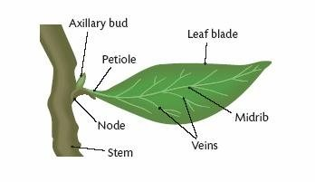
LEAF

Slide 3
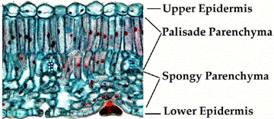

Slide 4
Leaf Metamorphosis

Slide 8
REFERENCES
Campbell, J.B.R. Biyoloji, Plame yayınları
Bozcuk, S. Genel Botanik, Hatiboğlu yayınları
Akman Y. 1998. Bitki Biyolojisine Giriş “Botanik”. Palme Yayıncılık, Ankara.
Bozcuk S. 2009. Genel Biyoloji. Hatipoğlu Basım ve Yayın San. Ltd. Şti., Ankara.
Dr. Ümit Bingöl Ders Notları, Ankara Üniversitesi Fen Fakültesi Biyoloji Bölümü

